Slide 1






HỌC PHẦN: LẬP TRÌNH TRÊN WINDOWS
Đồ án Quản lí bán hàng
Tên đồ án: QUẢN LÍ QUÁN MÌ
ThS. Trần Thanh Nhã

Slide 3




Giới thiệu
Đề tài này được ứng dụng chỉ đơn thuần phục vụ các yêu cầu về quản lí bán hàng.
Sử dụng ngôn ngữ lập trình C# kết hợp với framework Winform để lập trình phần mềm, thao tác với cơ sở dữ liệu SQL Server.
Phần mềm có sử dụng các control như Label, Button, TextBox, ComboBox, ListView, .. để thiết kế giao diện và xử lý các sự kiện.

Slide 4




Chương trình gồm các chức năng chính:
Đăng nhập phần mềm.
Quản lý bán hàng.
Quản lý món ăn.
Quản lý nhân viên
Quản lý nhập hàng.
Thống kê doanh thu.

Slide 5
Thiết kế giao diện
1. Giao diện đăng nhập:

Slide 6


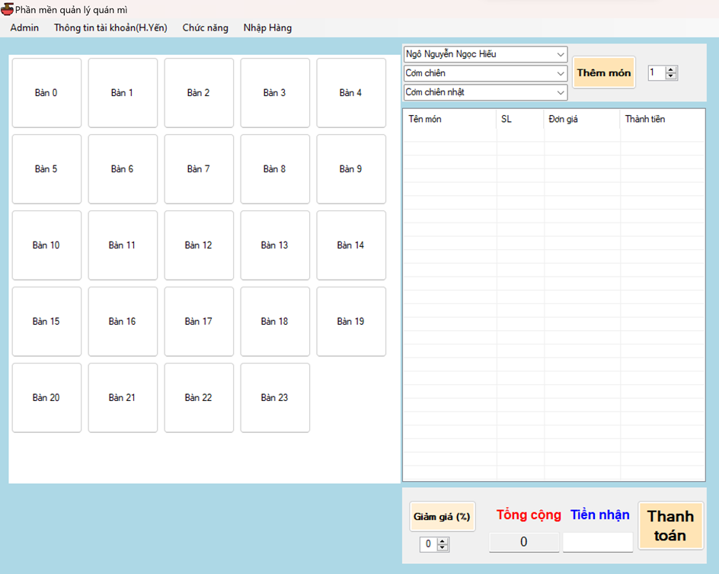

2. Giao diện các thao tác chính của phần mềm:

Slide 7

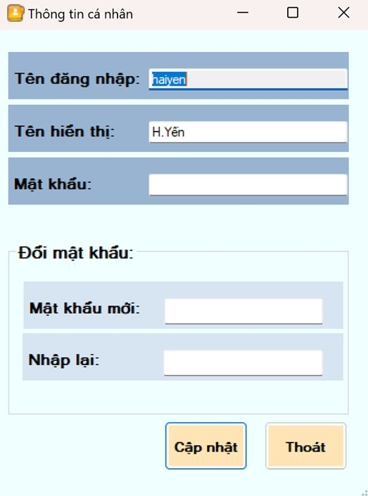


3. Giao diện thông tin cá nhân:

Slide 8

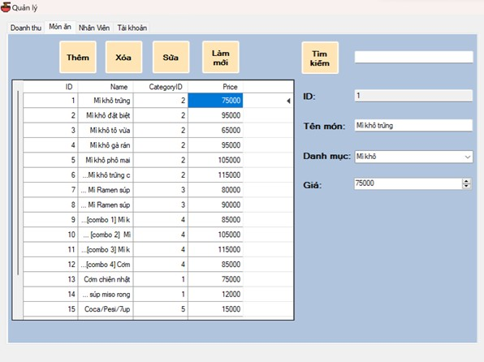

4. Giao diện quản lí món ăn:

Slide 9

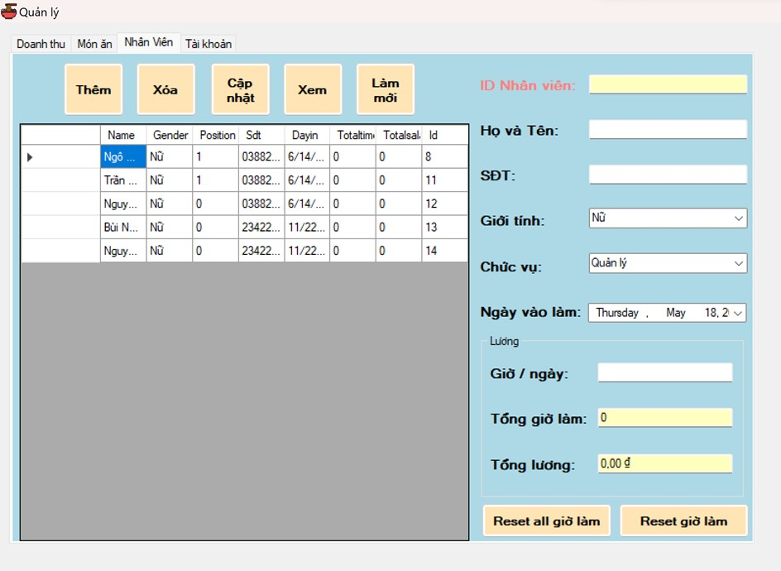



5. Giao diện quản lí và tính lương nhân viên:

Slide 10
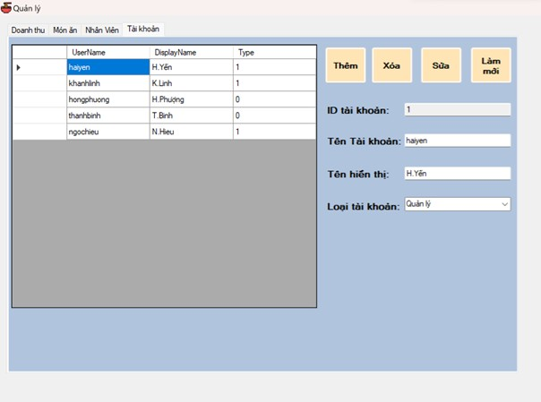

6. Giao diện quản lí tài khoản:

Slide 11
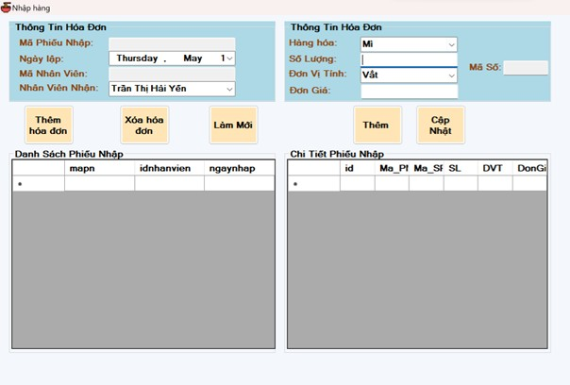
7. Giao diện quản lí nhập hàng:

Slide 12
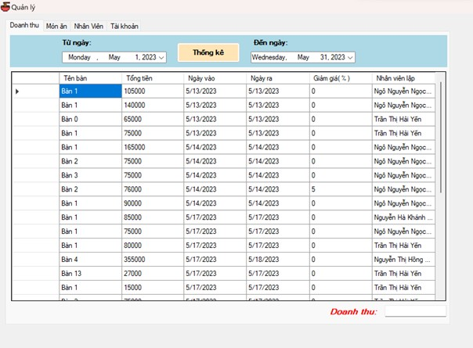

8. Giao diện quản lí doanh thu:

Slide 13

DEMO

Slide 14



Cảm ơn thầy và các bạn đã lắng nghe.

